Slide 1
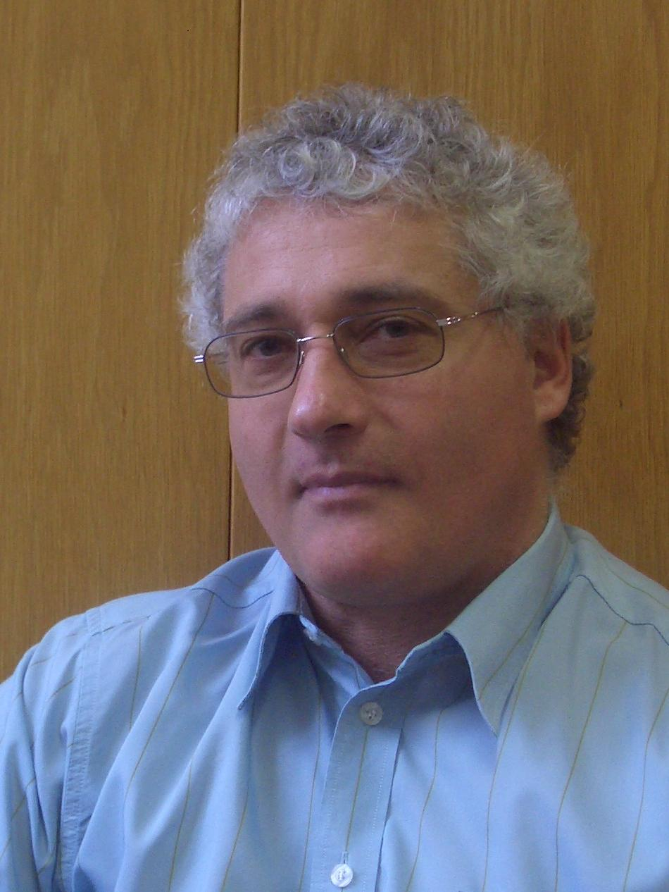
Elternsprechtag
Mag. Herwig Wallisch

